Slide 1
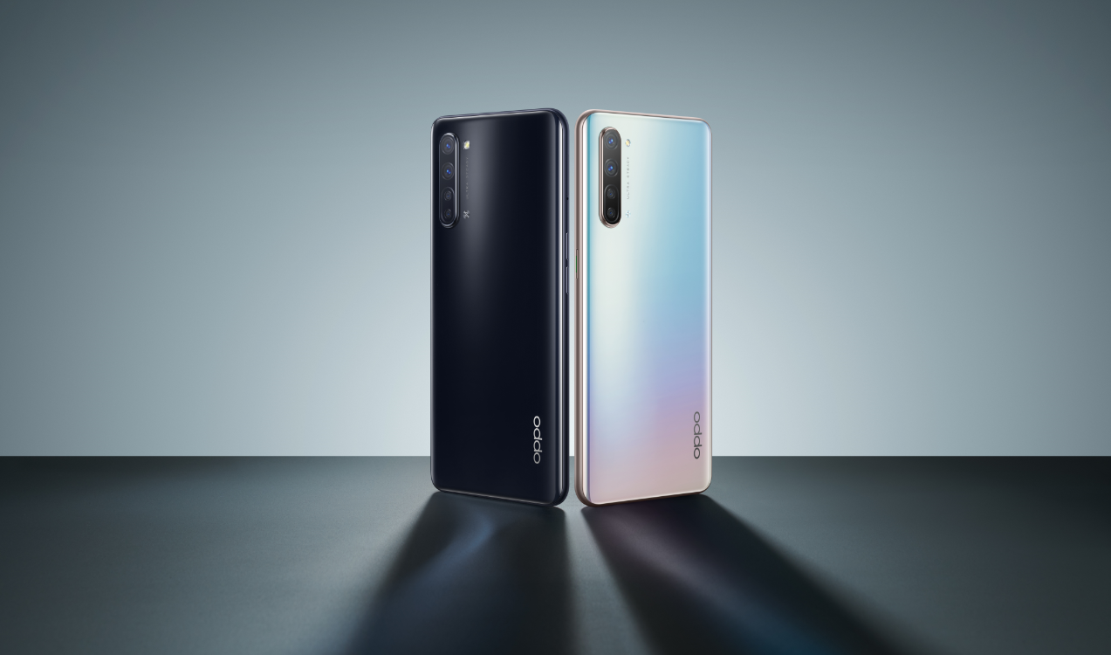
OPPO CPH2005(5G)
Nama Model di Market：
Reno3 5G(TW)
Find X2 Lite(FR/IT/ES/UK/DE/CH/NL)

Slide 2
Daftar Isi
1.1 Parameter Tampilan Luar
1.2 Parameter Konfigurasi
1.3 Parameter Fitur yang Sering Digunakan
Parameter Dasar
ColorOS
FAQ
Hal-hal yang Harus Diperhatikan Ketika Perbaikan
Nilai Jual Utama

Slide 3

1.1 Parameter Tampilan Luar
Nama Model di Market | Reno3 5G(TW) Find X2 Lite (FR/IT/ES/UK/DE/CH/NL)
Model Ponsel | CPH2005
Ukuran | 160.3mm×74.3mm×7.96mm
Ukuran Layar | 6.4 inci
Proporsi Layar | 20:9
Rasio Layar | 90.8%
Bahan Layar | Gorilla Glass 5
Warna | Moonlight Black/Pearl White

Slide 4
1.2 Parameter Konfigurasi
CPU | SM7250
GPU | Qualcomm Adreno GPU 620
RAM+ROM | 8GB+256GB
OTG | 2TB
Kamera Depan | 32m
Kamera Belakang | 8m+48m+2m+2m
Kapasitas Baterai | 4025mAh
Durasi Pengisian Daya | Sekitar 1 jam (VOOC 4.0)

Slide 5
1.3 Parameter Fitur yang Sering Digunakan
Struktur Kamera Depan | Layar Waterdrop
Tipe USB | TYPE-C
Versi USB | USB2.0
Earphone jack | 3.5mm
Speaker | Satu/bagian kiri bawah pada depan bodi
Bluetooth | Bluetooth 5.1
NFC | Mendukung
ColorOS | ColorOS 7
Android | Android 10

Slide 6
Daftar Isi
1.1 Parameter Tampilan Luar
1.2 Parameter Konfigurasi
1.3 Parameter Fitur yang Sering Digunakan
Parameter Dasar
Nilai Jual Utama
ColorOS
Hal-hal yang Harus Diperhatikan Ketika Perbaikan
FAQ
2.1 Ponsel 5G yang Terintegrasi
2.2 4 Kamera dan Stabilisasi Ganda
2.3 VOOC 4.0
2.4 Baterai Besar yang Tipis dan Ringan

Slide 7
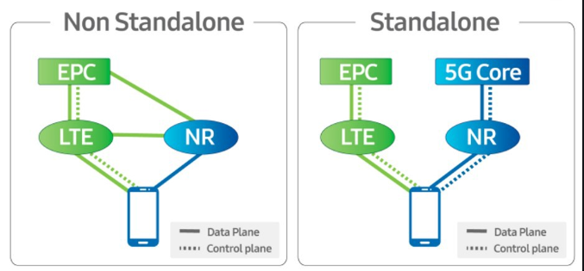
Ponsel 5G yang Terintegrasi
外观：极致纤薄
Chip 5G mode-ganda
Dilengkapi dengan dengan chip 5G Qualcomm terintegrasi yang baru, yang mendukung jaringan NSA (tidak mandiri).
Secara teori, konsumsi daya dari chip 5G SoC (Sistem-on-Chip) jauh lebih rendah dibanding chip dengan baseband eksternal.
Berdasarkan pada telecoms, jaringan 5G SA akan diciptakan nanti, jadi waktu untuk jasa akan bervariasi berdasarkan pada setiap provider jaringan. Ponsel ini akan mengikuti waktu jasa yang dibuka pertama, contohnya secepatnya setelah Vodafone mengkomersialkan jasa Sanya.
Ponsel mendukung jaringan NSA secara default, dan akan mendukung jaringan SA setelah OTA. Estimasi Waktu OTA time kira-kira pada September untuk market global. Mohon untuk mengikuti website kita dan kita akan perbarui waktu resmi OTA ketika sudah dikonfirmasi. Mohon maaf untuk ketidaknyamanannya yang disebabkan.
Jasa SA Eropa yang tepat akan bervariasi berdasarkan pada setiap provider jaringan. Mohon periksa provider jaringan untuk informasi yang lebih detail.

Slide 8



Ponsel 5G yang Terintegrasi
Kecepatan lebih tinggi, Meningkatkan stabilitas, Konsumsi daya yang rendah
Kecepatan lebih tinggi: Akselerasi jaringan dengan LinkBoost
Akselerasi jaringan Wi-Fi ganda: terhubung ke 2 hotspot wi-fi secara serentak (1 pada band 2.4GHz dan satu lagi pada band 5GHz). Ponsel dapat akses jaringan dari kedua jaringan tersebut, mempercepat kecepatan dua kali lipat dan memastikan realibilitas tinggi melalui peralihan mulus.
Meningkatkan stabilitas: 360° Sistem antena sekitarnya
360 antena sekitarnya, berdasarkan pada setiap case penggunaan, secara pintar memilih susunan antena terkuat dan jaringan konektivitas yang paling diandalkan, menjadikannya pengalaman bermain yang luar.
Konsumsi daya yang rendah: Penjadwalan Smart 5G
Menyesuaikan kebijakan transmisi untuk tipe berbeda dari aplikasi untuk mengontrol konsumsi daya dan meningkatkan daya tahan baterai.
Akselerasi jaringan wi-fi ganda tidak tersedia untuk market Eropa, tetapi tersedia untuk wilayah Negara lainnya.

Slide 9
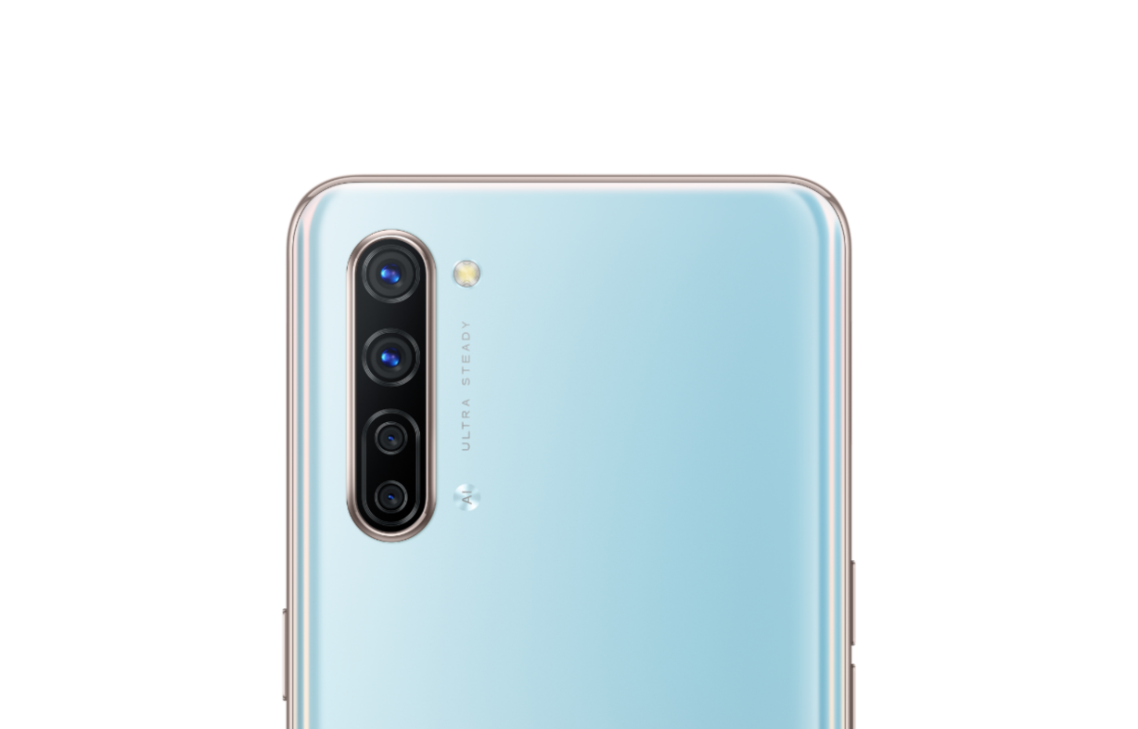
4 Kamera dan Stabilisasi Ganda
Sony 48m 4-kamera anti-getar ganda
48m 4 kamera ， pada harga yang sama, 5G hanya memiliki 4 kamera;Sony IMX586 (tidak ada OIS), Ponsel flagship Samsung juga menggunakan kamera sony.
800W
4800W
200W
Fungsi lainnya: Pemandangan malam super jelas, mode malam kutub, AI beauty, video blur, super makro, dll.
200W
Hanya ponsel OPPO mendukung fungsi anti-getar ganda, video double anti-shake function, perekaman video yang paling stabil pada harga yang sama, gambar tidak akan blur, the picture will not be blurred, produsen lain tidak memiliki fungsi ini

Slide 10
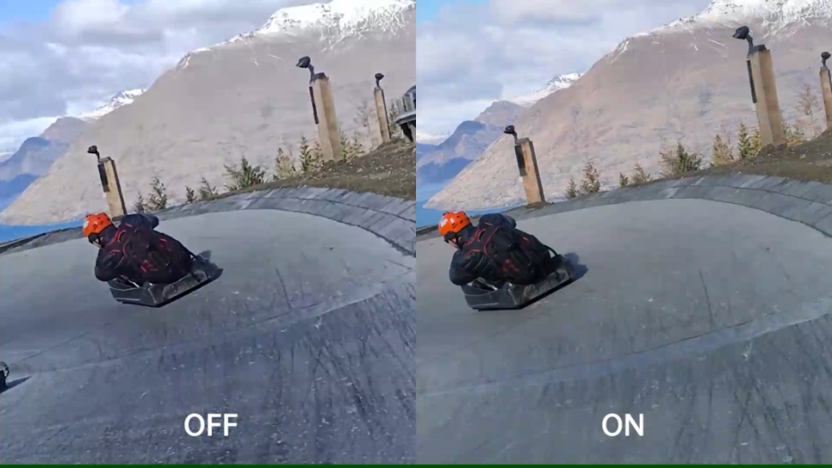
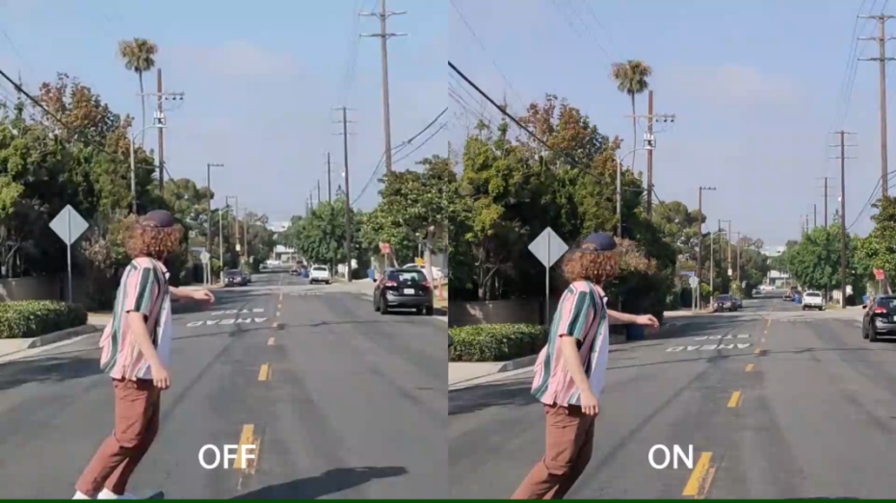
Video Ultra Stabil 2.0
Video Ultra Stabil
Meningkatkan stabilitas pada gambar yang telah diambil dengan kamera utama, meminimalkan dampak pada kualitas gambar, dan menahan sedikit gerakan blur untuk menghasilkan efek visual yang lebih dinamis
Video Ultra Stabil Pro
Mode baru ini melakukan pemotongan gambar yang diambil dengan kamera wide angle untuk menangani getaran yang lebih keras dan memberikan gambar yang lebih stabil
Stabilitas dan Kualitas Gambar yang Lebih Bagus
Stabilitas gambar yang lebih baik dalam skenario ekstrim dengan getaran yang lebih keras
Kualitas gambar yang lebih baik dalam skenario umum dengan sedikit getaran

Slide 11
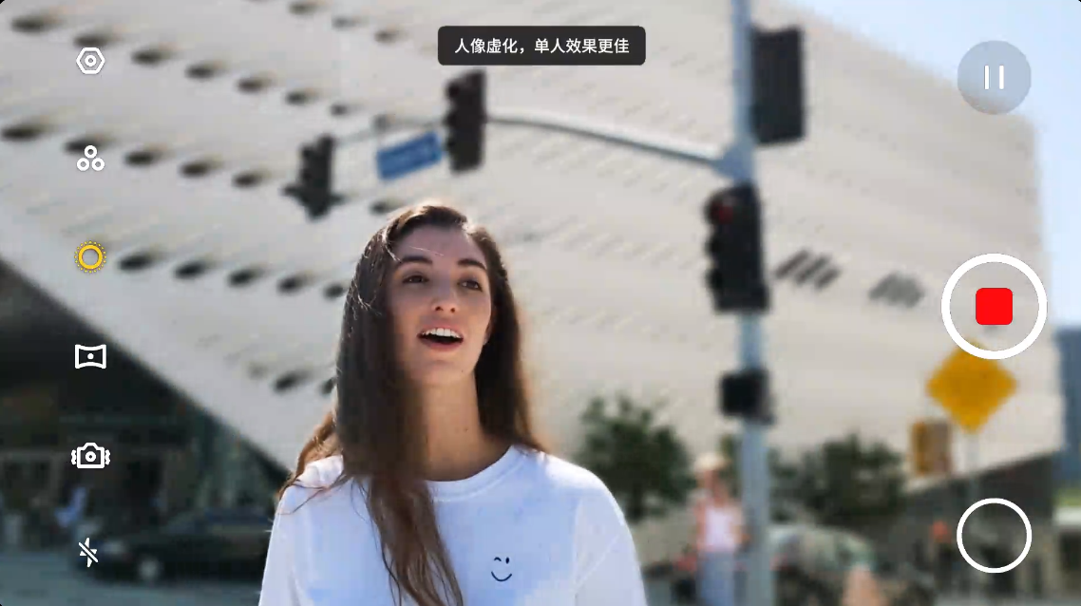
Bokeh dan Beautifikasi Video
Bokeh Video
Baik kamera depan dan belakang mendukung Bokeh untuk perekaman video
Blur latar belakang sementara itu menyoroti orang untuk membuat efek video seperti film
Beautifikasi Video
Kamera depan dan belakang mendukung beautifikasi berbasis AI real-time untuk perekaman video, memastikan postur badan terlihat cantik meskipun mereka sedang bergerak.

Slide 12
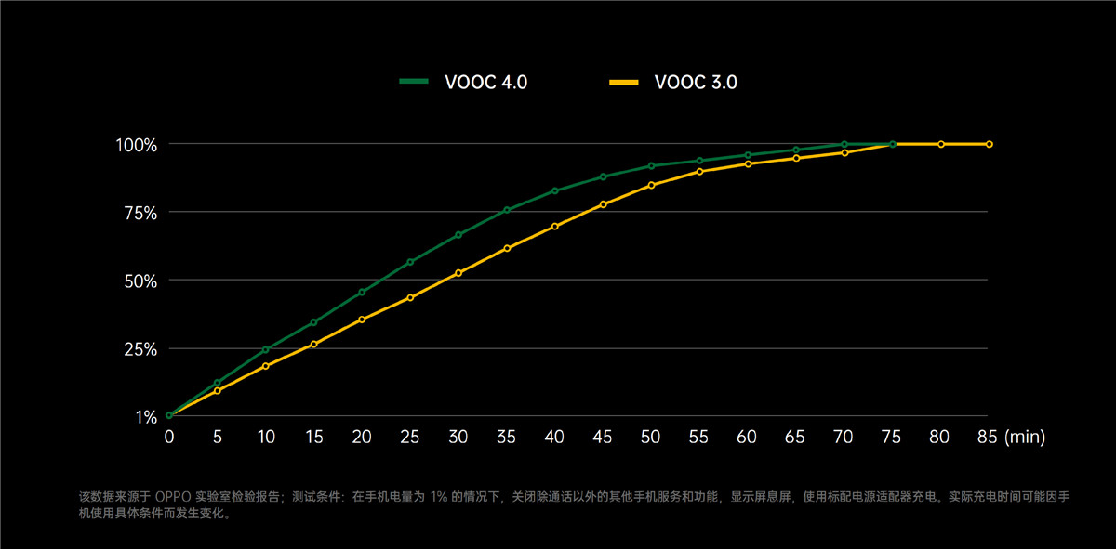
VOOC 4.0
Pengisian Daya
Meningkatkan dari 20W (5V/4A) ke 30W (5V/6A);
Menghasilkan pengisian daya 50% dalam 20 menit;
Baterai
4025mAh 1.5C
Daya pengisian mungkin tidak setinggi beberapa produk, tetapi berkat teknologi central tab, ponsel kita dapat tetap mengisi daya dengan tingkat arus tinggi di bawah perlindungan papan baterai. VOOC 4.0 dapat mengisi daya 50% dalam 20 menit dan 100% dalam 56 menit.

Slide 13
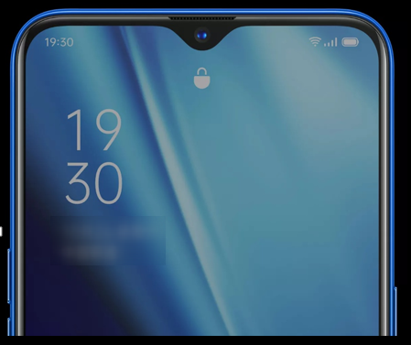

Baterai Besar yang Tipis dan Ringan
7.96mm Baterai besar yang tipis dan ringan
7.96mm, ponsel 5G lain memiliki ketebalan sekitar 9mm, case sleeved ponsel kita lebih tipis dibandingkan dengan yang lainnya
Ponsel ini sangat tipis dan dilengkapi dengan baterai besar dengan lebih dari 4000 mAh, dimana yang hanya dapat dicapai oleh OPPO. Ketika dulu, lebih dari 3000 mAh sudah cukup. Sekarang, selama lebih dari 4000 mAh, tidak perlu khawatir dengan daya tahan baterai.
Layar OLED waterdrop
7.96mm ultra-thin body
*Gambar hanya ditunjukkan untuk ilustrasi, bukan gambar produk asli.

Slide 14
Daftar Isi
1.1 Parameter Tampilan Luar
1.2 Parameter Konfigurasi
1.3 Parameter Fitur yang Sering Digunakan
Parameter Dasar
Nilai Jual Utama
ColorOS
FAQ
Hal-hal yang Harus Diperhatikan Ketika Perbaikan
2.1 Ponsel 5G yang Terintegrasi
2.2 4 Kamera dan Stabilisasi Ganda
2.3 VOOC 4.0
2.4 Baterai Besar yang Tipis dan Ringan

Slide 15
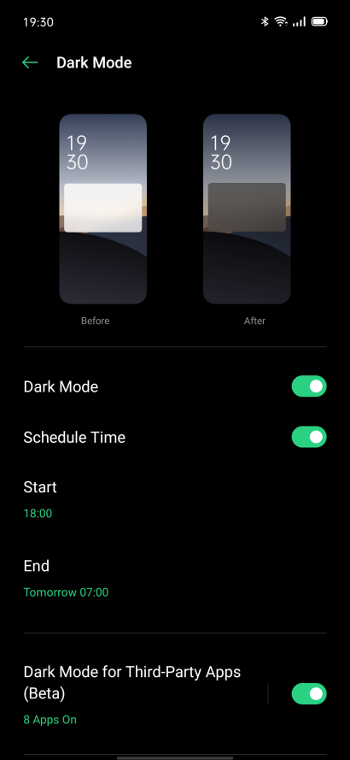
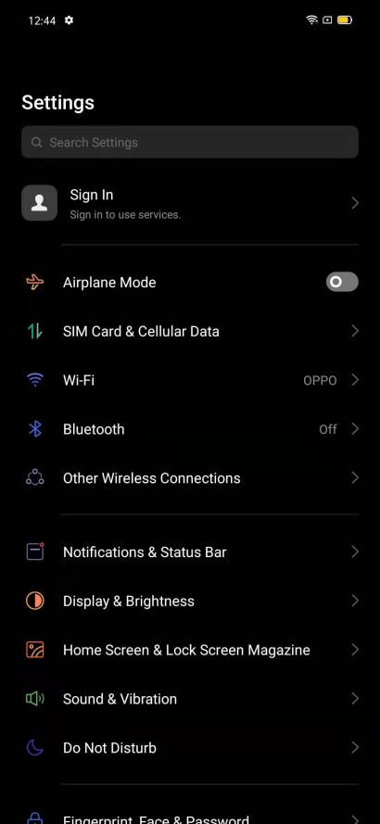
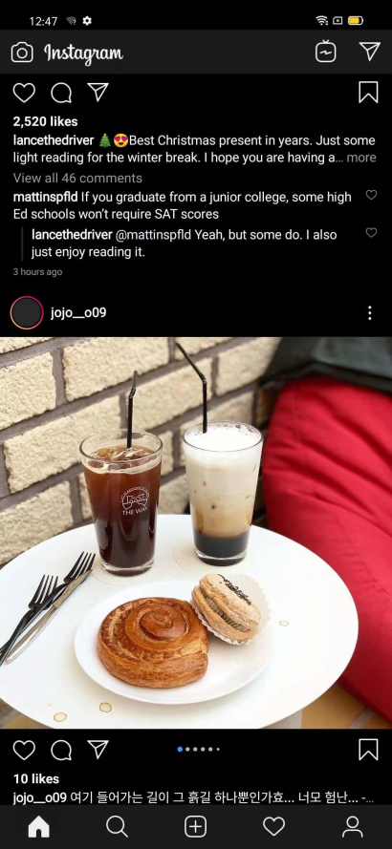
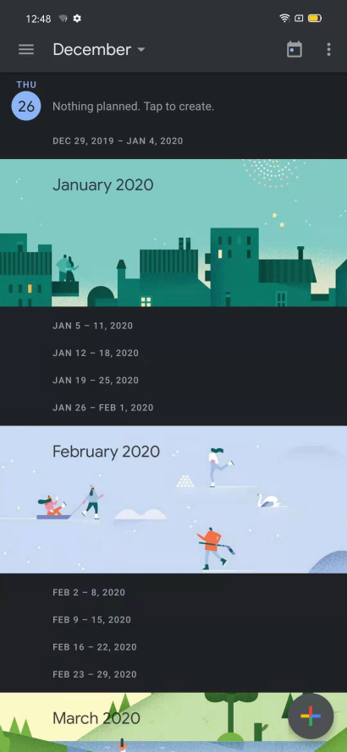
Mode Gelap
Pengenalan
ColorOS 7 sekarang mendukung mode gelap. Dan kita memiliki algoritma yang eksklusif, dan aplikasi pihak ketiga seperti INS dan Facebook juga mendukung warna gelap, dimana tidak ada home lain yang dapat melakukannya. Sebagai tambahan, konsumsi daya dari ponsel kita dikurangi 38% ketika mode gelap dinyalakan. Mode gelap dapat digunakan beberapa jam dan menghemat daya
Cara Pengoperasian
Nyalakan"Pengaturan-Layar dan Kecerahan-Mode gelap" untuk menunjukkan pada user efek gelap pada aplikasi.
*Tersedia dalam semua model

Slide 16
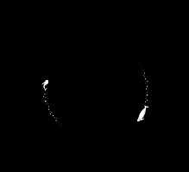
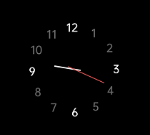
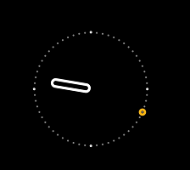
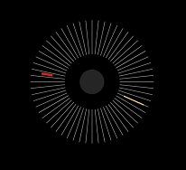




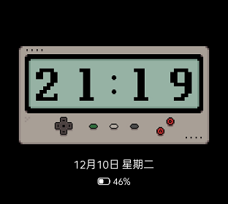

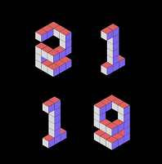

Jam pada Layar Mati
Pengenalan
参考话术
Kita memiliki 18 macam jam layar yang berbeda dalam berbagai variasi warna dan dapat untuk memilih angka atau bentuk untuk ditampilkan. Ketika layar ponsel menyala, ia dapat menjadi focus ketika diletakkan pada meja!
Cara Pengoperasian
"Pengaturan - Layar dan Kecerahan - Tampilan Layar Mati", pilih jam layar mati, dan kunci layar untuk tunjukkan efek tersebut ke user.
*Tersedia untuk semua model

Slide 17
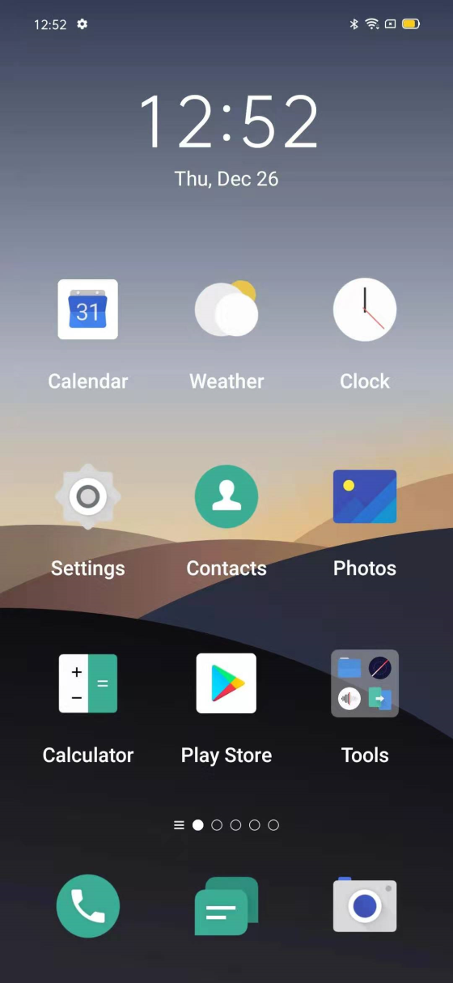
Mode Sederhana
Pengenalan
Ponsel untuk orang setengah baya dan lanjut usia, khawatir tidak dapat menggunakan dengan lancer? Sekarang mode sederhana terbaru dari ColorOS 7, dengan font yang lebih besar, ikon yang lebih besar, halaman informasi yang lebih sedikit, dan lebih banyak informasi kunci utama, agar orang setegah baya dan lanjut usia dapat merasakan teknologi fashion OPPO!
Cara Pengoperasian
Masuk ke pengaturan-Layar awal&majalah layar kunci-mode layar depan, ganti ke mode sederhana untuk menunjukkan ke user ikon dan font yang diperbesar
*Tersedia dalam semua model

Slide 18
Daftar Isi
1.1 Parameter Tampilan Luar
1.2 Parameter Konfigurasi
1.3 Parameter Fitur yang Sering Digunakan
Parameter Dasar
Nilai Jual Utama
Hal-Hal yang Harus Diperhatikan ketika Perbaikan
ColorOS
FAQ
2.1 Ponsel 5G yang Terintegrasi
2.2 4 Kamera dan Stabilisasi ganda
2.3 VOOC 4.0
2.4 Baterai besar yang tipis dan ringan
4.1 Melepaskan Backcover
4.2 Melepaskan Mainboard(PCB)
4.3 Pasta termal konduktif
4.4 Pendingin Speaker

Slide 19
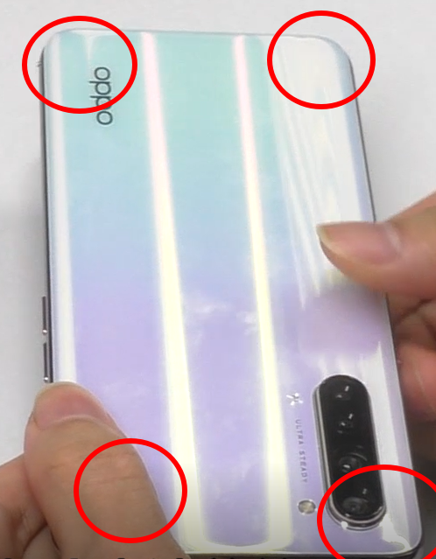
Melepaskan Backcover
Catatan: Orientasi dari 4 sudut backcover terdapat di lem. Seluruh bagian backcover harus dipanaskan sesuai yang diminta. Gunakan heater pada 80 derajat untuk 5 sampai 10 menit.

Slide 20
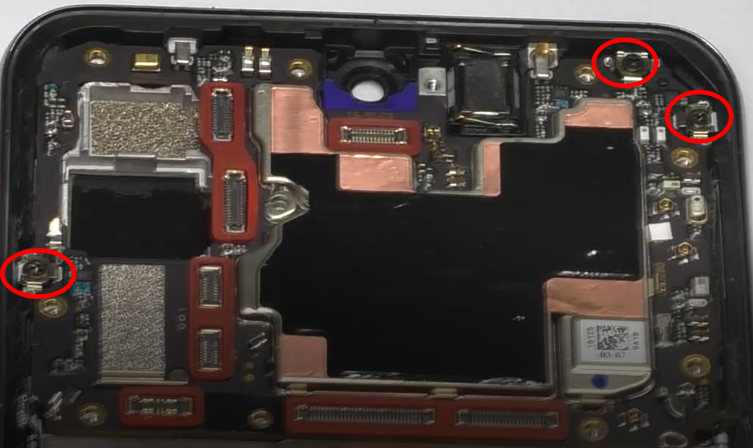
Lepaskan Mainboard (PCB Atas)
Catatan: 3 sekrup mainboard(PCB) yang ditandai pada gambar di atas harus dilepaskan sebelum membongkar mainboard (PCB Atas)

Slide 21
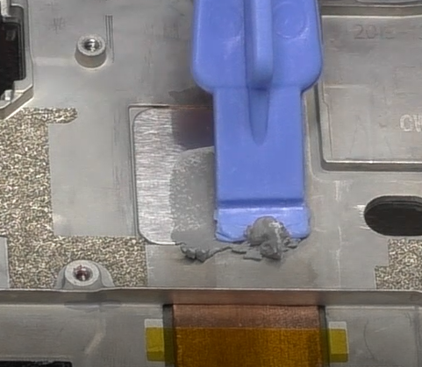
Pasta Konduktif Termal
Pasta Konduktif Termal
Catatan: Sebelum memasang mainboard(PCB), anda harus mengoleskan pasta konduktif termal

Slide 22
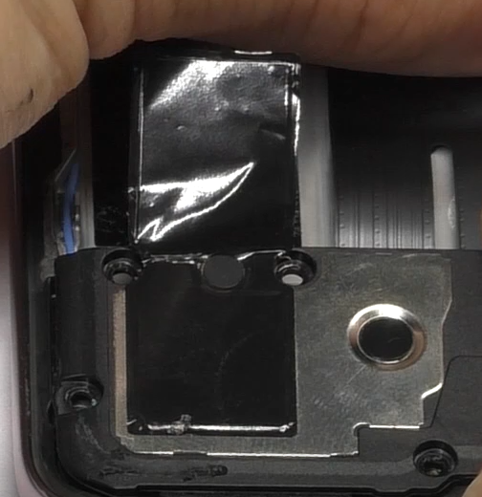
Pendingin Speaker
Pendingin
Pendingin loudspeaker dapat digunakan kembali, tetapi sangat gampang untuk membongkar loudspeaker dan pendingin loudspeaker dibuat menjadi part baru, dan bulk material dapat diterapkan secara terpisah
Catatan: Jangan lupa dengan pendingin spaker ketika melakukan pemasangan

Slide 23
Daftar Isi
1.1 Parameter Tampilan Luar
1.2 Parameter Konfigurasi
1.3 Parameter Fitur yang Sering Digunakan
5.1 FAQ Fungsi
5.2 FAQ 5G
Parameter Dasar
Nilai Jual Utama
Hal-Hal yang Harus Diperhatikan ketika Perbaikan
ColorOS
FAQ
2.1 Ponsel 5G yang Terintegrasi
2.2 4 Kamera dan Stabilisasi Ganda
2.3 VOOC 4.0
2.4 Baterai besar yang Tipis dan Ringan
4.1 Melepaskan Backcover
4.2 Melepaskan Mainboard (PCB Atas)
4.3 Pasta termal konduktif
4.4 Pendingin Speaker

Slide 24
FAQ Fungsi
NO. | Deskripsi Permasalahan | Jawaban
1 | Adaptor pengisi daya sangat lambat, tidak secepat yang dipromosikan | Maaf membuat anda mengalami pengalaman yang buruk. Latar belakang, WiFi, Bluetooth dan fungsi lain dari aplikasi dapat mengkonsumsi daya ketika melakukan pengisian, dan jika anda menjalankan aplikasi yang mengkonsumsi daya pada waktu yang bersamaan, dapat mengurangi kecepatan pengisian daya, untuk menghindari masalah ini, dan juga untuk melindungi baterai. Sangat disarankan anda untuk tidak menggunakan aplikasi yang mengkonsumsi daya besar ketika mengisi daya
2 | Tidak dapat menggunakan fungsi reset sidik jari setelah salah memasukkan kata sandi 5 kali | Perubahan ini berdasarkan pada mekanisme keamanan android. Maaf membuat anda mengalami pengalaman yang buruk. Jika anda tidak dapat membuat kunci ponsel, mohon untuk membawa ponsel dan nota pembelian anda ke service center terdekat untuk diproses.
3 | Instal aplikasi pihak ketiga, beberapa aplikasi muncul kotak dialog persetujuan ketika aplikasi dibuka. | Kotak dialog persetujuan adalah untuk melindungi privasi user. Apapun aplikasi yang anda install harus menggunakan persetujuan seperti yang dibutuhkan. Anda dapat konfirmasi atau membatalkan persetujuan berdasarkan pada apa yang anda butuhkan. Ini dapat menghindari aplikasi jahat dengan perilaku yang tidak benar. Untuk melindungi informasi privasi, jika anda mempercayai aplikasi, anda dapat menyalakan semua persetujuan untuk aplikasi pada antarmuka ->Manajer Tlp -- Izin Privasi -- Izin Aplikasi -- Aplikasi untuk menyalakan persetujuan.

Slide 25
FAQ 5G
NO. | Deskripsi Permasalahan | Jawaban
1 | Mengapa tidak ada respon atau jaringan lambat ketika terhubung dengan 5G? | Analisa Penyebab: 1. Jika ikon 5G ditampilkan pada bar sinyal, ini menunjukkan bahwa area cakupan 5G sudah tercapai, tetapi dikarenakan sinyal %G yang lemah dan jaringan 5G tidak tersambung, sehingga yang dialami adalah masih menggunakan kecepatan jaringan 4G; 2. Dikarenakan 5G masih dalam tahap awal dari pengoperasian dan jaringan beberapa operator masih dalam perkembangan, dan mungkin ada masalah konfigurasi jaringan tidak normal atau masalah kompatibilitas jaringan, yang menyebabkan akses internet lambat dan sinyal tidak stabil. Solusi: 1. Mohon merujuk ke langkah pengoperasian berikut untuk periksa status sinyal dari ponsel: Pengaturan > Tentang ponsel > Status kartu SIM > Kekuatan sinyal. Jika sinyal NR 5G pada beberapa tempat lebih rendah daripada -105dBm untuk waktu yang lama (saat ini, banyak user ’feedback tertampil hanya 0dBm) sinyal lemah, direkomendasi untuk menelpon customer service operator untuk feedback masalah tersebut. 2. Coba untuk ulang registrasi jaringan dengan menyalakan/mematikan mode pesawat. 3. Jika cakupan jaringan 5G sekitar bagus (ponsel 5G brand lain performa bagus), jika masalah tidak ada peningkatan, mohon untuk membawa ponsel ke service center terdekat.
2 | Kecepatan 5G sangat lambat, game masih nyangkut
3 | Bar sinyal menunjukkan 5G, tetapi kecepatan internet lambat.

Slide 26
4 | Bagaimana dengan konsumsi daya ponsel 5G, apakah memiliki radiasi yang cukup besar untuk manusia? | 1. Dibandingkan dengan 4G, konsumsi daya akan meningkat sedikit, tetapi ponsel juga akan optimisasi dan mengurangi konsumsi daya pada beberapa aspek dari ponsel; 2. Ponsel OPPO akan memastikan tingkat radiasi berada dalam tingkat aman yang diperbolehkan oleh standar desain ponsel, dan melewati pemeriksaan dan sertifkasi dari otoritas sertifikasi.
5 | Secara otomatis turun dari 5G ke 4G | Pada lingkungan tanpa cakupan jaringan 5G, jaringan 4G akan ditampilkan, pada saat ini jaringan 5G operator masih belum selesai, dan kebanyakan wilayah masih belum memiliki cakupan jaringan 5G, maaf membuat anda mengalami pengalaman yang buruk.
6 | Apakah 5G sangat meningkatkan kualitas panggilan? | Pengalaman panggilan 5G konsisten dengan 4G.
7 | Sinyal 5G sangat tidak stabil | Penyebaran jaringan mayoritas masih dalam tahap awal dan kapabilitas difraksi sinyal 5G masih buruk. Di beberapa are tidak ada jaringan 5G (seperti gedung atau basemen) dengan meningkatnya investasi operator dalam 5G, pengalaman 5G akan semakin berkembang dan berkembang.

Slide 27
NO. | Deskripsi Permasalahan | Jawaban
8 | Ketika dalam proses melakukan panggilan 5G terkadang muncul 5G, dan terkadang tidak muncul | 1、Ketika dalam kondisi 5G nyalakan VoLTE，panggilan akan menampilkan 5G，tetapi ketika panggilan menggunakan VoLTE jaringan akan berdasarkan jaringan lingkungan user berada untuk mengatur jaringan, jika jaringan lingkungan tidak mendukung 5G maka akan muncul 4G. 2、Pada kondisi 5G，ketika pada kondisi tidak menyalakan VoLTE atau jaringan tidak mendukung VoLTE，panggilan akan kembali ke jaringan 3G atau 2G. Penjelasan tambahan：Kondisi panggilan 5G saat ini adalah panggilan 4G VoLTE HD atau panggilan 3G/2G.
9 | Setelah terhubung dengan 5G konsumsi daya menjadi cepat | 1、Pada jaringan 5G kecepatan browsing akan lebih cepat，secara bersamaan, jaringan 5G akan mengkonsumsi daya yang lebih cepat dibandingkan dengan jaringan 4G, tetapi transmisi makin cepat membutuhkan waktu yang lebih sedikit, mendapatkan pengalaman yang lebih baik 2、Anda dapat membuka pengaturan > Kartu SIM & Data Seluler > Info dan pengaturan SIM(pilihlah kartu yang membutuhkan pengaturan)>tombol jaringan 5G dinyalakan，atau dalam skenario aplikasi kecepatan rendah dimana jaringan 5G tidak diperlukan atau sinyal 5G tidak baik, matikan tombol 5G untuk meningkatkan ketahanan.
10 | Apakah 5G akan mempengaruhi pengunaan 4G？Apakah peluncuran 5G akan mengurangi kecepatan 4G？ | Saat ini dikarenakan jaringan 5G masih dalam penyebaran dan dalam tahap uji coba, setelah cakupan komersial, ponsel 4G masih tetap dapat menggunakan jaringan 4G, tetapi tidak dapat menggunakan 5G, dan jaringan 4G&5G akan hidup berdampingan pada waktu yang masih agak lama.
11 | Metode jaringan 5G memiliki SA dan NSA，apa perbedaannya？Ponsel OPPO mendukung metode jaringan yang mana? Kedepannya apakah akan menghilangkan metode jaringan NSA? | SA(Stand Alone Jaringan independen)keuntungannya adalah bahwa semua fitur 5G dapat didapatkan dalam satu langkah tanpa biaya rekonstruksi sekunder； NSA(Non Stand Alone,Jaringan tidak independen)keuntungannya terletak dalam konstruksi dan transformasi jaringan dasar dan jaringan transmisi baru memiliki kesulitan yang rendah, tekanan rendah dari keperluan jaringan kontinus 5G, dan kegunaan yang lebih baik ketika jaringan 5G bukan kontinus, tetapi jumlah besar dari transformasi jaringan tanpa kabel 4G dan pemilihan NSA oleh operator internasional

Slide 28
Daftar Isi
1.1 Parameter Tampilan Luar
1.2 Parameter Konfigurasi
1.3 Parameter Fitur yang Sering Digunakan
5.1 FAQ Fungsi
5.2 FAQ 5G
Parameter Dasar
Nilai Jual Utama
Hal-Hal yang Harus Diperhatikan ketika Perbaikan
ColorOS
FAQ
2.1 Ponsel 5G yang Terintegrasi
2.2 4 Kamera dan Stabilisasi Ganda
2.3 VOOC 4.0
2.4 Baterai Besar yang Tipis dan Ringan
4.1 Melepaskan Backcover
4.2 Melepaskan Mainboard (PCB Atas)
4.3 Pasta termal konduktif
4.4 Pendingin Speaker

Slide 29


